Slide 1
Der Wohlfahrtsstaat im Zeitalter der permanenten Austerität Festvortrag an den Bremer Universitäts-Gesprächen
Prof. Dr. Klaus Armingeon
Institut für Politikwissenschaft
Universität Bern
28. November 2013

Slide 2
Struktur
Der Sozialstaat im Zeitalter der permanenten Austerität
Zeitalter der Austerität ab Mitte der 1980er Jahre, verschärft ab 2010: Sozialpolitik unter Sparzwang.
Kein Ende oder massiver Abbau des Wohlfahrtsstaates. Er hat sich bewährt und wird weiterhin breit gestützt.
Die EU setzt durch ihre fiskalpolitischen Entscheidungen den nationalen Wohlfahrtsstaat zusätzlich indirekt unter Druck, ohne hierzu die demokratische Legitimation zu besitzen.
Nationalstaatliche Ebene. Krise wird nicht genutzt zur Strukturreform: Keine neuen Ressourcen, Ideen und Koalitionen.

Slide 3
Das Zeitalter der permanenten Austerität: Die sozio-ökonomische Einengung des nationalstaatlichen Handlungsspielraumes: Wachstum

Slide 4
Das Zeitalter der permanenten Austerität: Die sozio-ökonomische Einengung des nationalstaatlichen Handlungsspielraumes: Demographie

Slide 5
Das Zeitalter der permanenten Austerität: Die sozio-ökonomische Einengung des nationalstaatlichen Handlungsspielraumes: Ausgaben

Slide 6
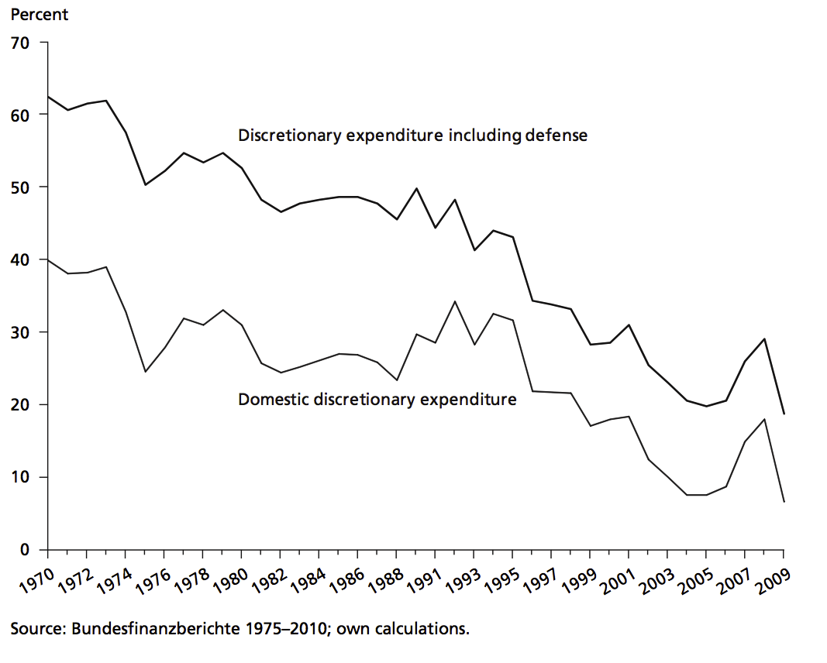
Das Zeitalter der permanenten Austerität: Die sozio-ökonomische Einengung des nationalstaatlichen Handlungsspielraumes: Freie Mittel

Slide 7
Das Zeitalter der permanenten Austerität: Die sozio-ökonomische Einengung des nationalstaatlichen Handlungsspielraumes: Drei Welten-Ausgaben

Slide 8
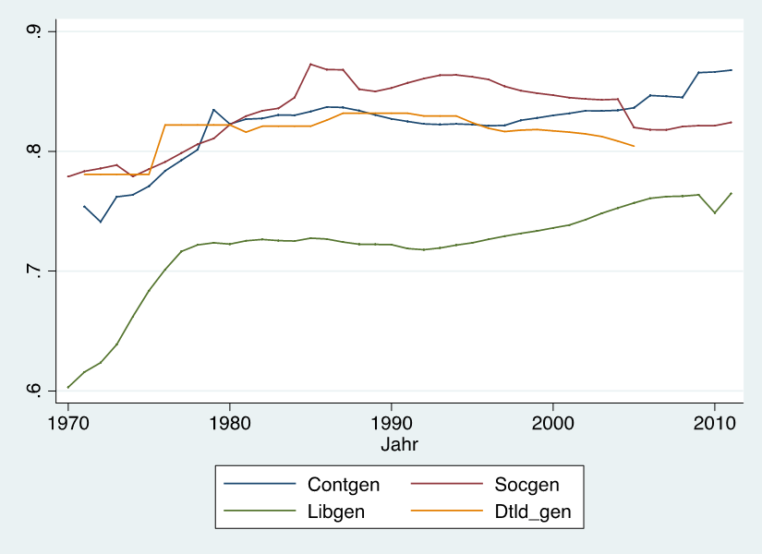
Das Zeitalter der permanenten Austerität: Die sozio-ökonomische Einengung des nationalstaatlichen Handlungsspielraumes: Drei Welten- Generosität

Slide 9
Der Wohlfahrtsstaat hat seine Bewährungsprobe bestanden: Unterstützung

Slide 10
Die politisch-institutionelle Einengung des nationalstaatlichen Handlungs-spielraums
Maastricht: Die indirekte Beschneidung des sozialpolitischen Handlungsspielraums durch die Kriterien der Währungsunion.
Die Staatsschuldenkrise: Die Verschärfung der Umsetzung der Kriterien: Die zusätzliche Beschränkung.
Der Gerichtshof der Europäischen Union: Konsequente Umsetzung des Vertrages: Marktschaffung hat Vorrang.

Slide 11
Die Verringerung der politischen Gestaltungsfähigkeit der Parteien und Interessengruppen
Die Gourevitch These (1986): Krise als Umbauchance
Freie Ressourcen
Neue Ideen
Neue Koalitionen

Slide 12
Die Verringerung der politischen Gestaltungsfähigkeit der Parteien und Interessengruppen: Tarifbindung und Typen der Arbeitsbeziehungen

Slide 13
Die Verringerung der politischen Gestaltungsfähigkeit der Parteien und Interessengruppen: Organisationsgrade und Typen der Arbeitsbeziehungen

Slide 14
Die Verringerung der politischen Gestaltungsfähigkeit der Parteien und Interessengruppen: Arbeitskämpfe und Typen der Arbeitsbeziehungen

Slide 15
Schluss
Sozialpolitik wird unter den Bedingungen der permanenten Austerität gemacht.
Der Wohlfahrtsstaat hat sich als demokratiestützende und sozial ausgleichende Institution bewährt. Er wird gestützt, kann aber kaum weiter ausgebaut werden.
Ein Grund: Die Verlagerungen von politischen Kompetenzen an die Europäische Union, die sich aus nachvollziehbaren Gründen auf eine fiskalische Sparpolitik versteift, die dem nationalen Wohlfahrtsstaat droht, den Atem zu nehmen.
Nationale Akteure sind viel weniger in der Lage Neues zu schaffen, als dies in der Vergangenheit der Fall war.

